Slide 1
5^{ο} δημοτικό Σχολείο Καβάλας Τμήμα Δ2
Εργασία στο μάθημα των Τ.Π.Ε των μαθητών:
Στέλλα Ιώβη
Πάνος Βαρελίδης
Μάριος Κίτκας

Slide 2
ΤΑ ΓΕΩΓΡΑΦΙΚΑ ΔΙΑΜΕΡΙΣΜΑΤΑ ΤΗΣ ΕΛΛΑΔΑΣ
Η Ελλάδα χωρίζεται σε εννέα μικρότερες περιοχές, που ονομάζονται γεωγραφικά διαμερίσματα. Αυτά είναι:
Η Θράκη
Η Μακεδονία
Η Ήπειρος
Η Θεσσαλία
Η Στερεά Ελλάδα
Η Πελοπόννησος
Τα Νησιά του Αιγαίου Πελάγους
Η Κρήτη
Τα Νησιά του Ιονίου Πελάγους.

Slide 3
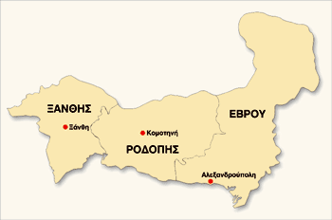
Η θρακη
Η Θράκη απλώνεται ανάμεσα σε δύο μεγάλα ποτάμια: τον Νέστο δυτικά, και τον Έβρο ανατολικά. Είναι ένα σταυροδρόμι λαών και πολιτισμών, όπως και όλη η Ελλάδα.

Slide 4
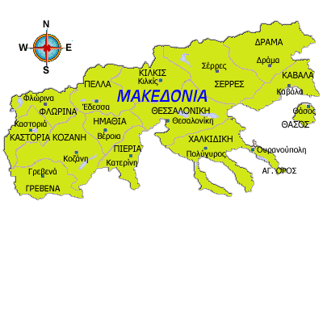
ΜΑΚΕΔΟΝΙΑ
Το όνομα Μακεδονία έχει ρίζα ελληνική. Μακεδνός ή Μακεδανός σημαίνει στα Αρχαία ελληνικά μακρύς, ψηλός .Στην Μακεδονία γεννήθηκε ο Μέγας Αλέξανδρος.

Slide 5
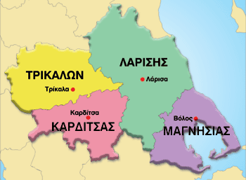
ΘΕΣΣΑΛΙΑ
Λένε ότι, πριν από πάρα πολλά χρόνια, στην θέση που βρίσκεται σήμερα η Θεσσαλία υπήρχε μία μεγάλη λίμνη .Ύστερα από κάποιο σεισμό έγινε το μεγάλο φαράγγι των Τεμπών και το νερό της λίμνης χύθηκε στη θάλασσα. Έτσι δημιουργήθηκε η πεδιάδα της Θεσσαλίας.

Slide 6
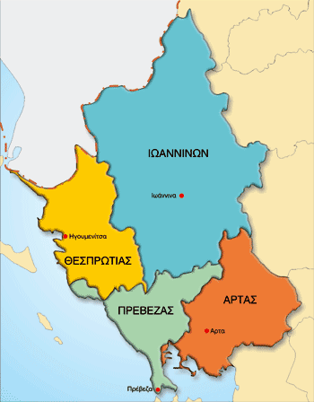
ΗΠΕΙΡΟΣ
Οι άνθρωποι που κατοικούσαν τα αρχαία χρόνια στην Ήπειρο ονομάζονταν Σελλοί ή Ελλοί . Από αυτούς λέγεται ότι πήραν το όνομά τους οι Έλληνες.

Slide 7
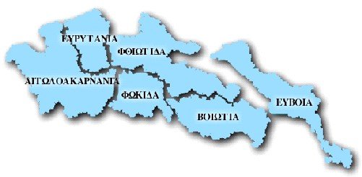
στερεα ελλαδα
Η Στερά Ελλάδα λέγεται και Ρούμελη. Εκεί βρίσκεται η πρωτέυουσα της Ελλάδας , η Αθήνα.

Slide 8
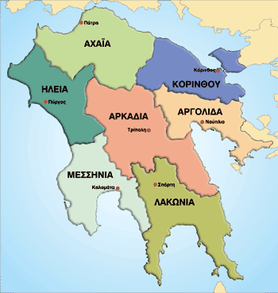
ΠΕΛΟΠΟΝΝΗΣΟΣ
Η Πελοπόννησος έχει σχήμα πλατανόφυλλου και πήρε το όνομά της από το μυθικό βασιλιά της Ολυμπίας , τον Πέλοπα . Λέγεται και Μοριάς.

Slide 9
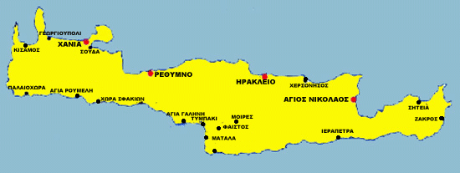
ΚΡΗΤΗ
Η Κρήτη είναι το μεγαλύτερο νησί της Ελλάδας .Βρίσκεται ανάμεσα στην Ευρώπη , την Ασία και την Αφρική. Είναι το σταυροδρόμι τριών Ηπείρων.

Slide 10
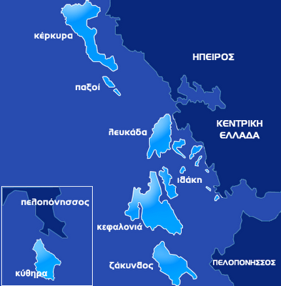
νησια του ιονιου πελαγουσ
Τα Νησιά του Ιονίου Πελάγους είναι επτά και γι’ αυτό ονομάζονται και επτάνησα. Σε ένα από αυτά, στη Ζάκυνθο, γεννήθηκε ο Διονύσιος Σολωμός ο ποιητής που έγραψε τον εθνικό μας ύμνο.

Slide 11
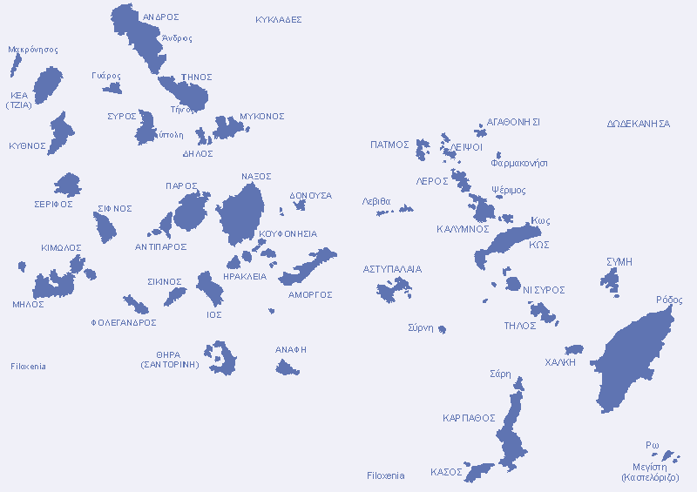
Νησια του αιγαιου πελαγουσ
Τα νησιά του Αιγαίου Πελάγους είναι οι κυκλάδες, τα Δωδεκάνησα και τα νησιά του Ανατολικού Αιγαίου

